Slide 1

Big Data Analytic News Sentiment on Presidential Candidate
Mohammad Azis Khoirul Fata (6022212026)

Slide 2
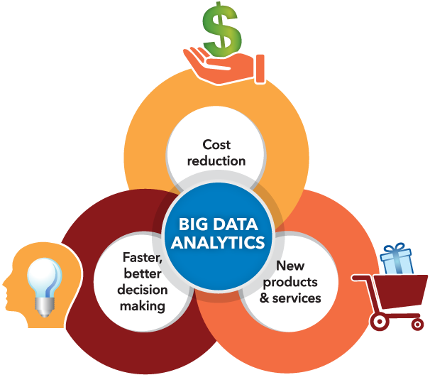
Pendahuluan
Analisa Sentimen diperlukan untuk mengetahui kondisi persepsi publik mengenai topik tertentu, termasuk mengenai Pemilihan Presiden 2024. Di sini akan dianalisa 3 calon presiden yang sedang dibicarakan oleh publik yaitu “Anies”, “Ganjar” dan “Prabowo”.
Analisa sentimen dibagi dalam 3 kelompok :
Positif: teks mengandung kesan baik terhadap calon presiden tertentu.
Negatif: teks mengandung kesan buruk/tidak baik terhadap calon presiden tertentu.
Netral: teks tidak mengandung kesan negatif maupun positif.
Analisa Sentimen difokuskan pada pemberitaan pada 13 kanal berita online ternama. Berita diambil pada rentang tanggal 1 - 31 Mei 2023 dan 8 - 30 Juni 2023 (54 hari) dan berhasil didapatkan 38.937 berita terkait.
Tujuan Penelitian ini:
Untuk memberikan insight/gambaran sentimen yang terdapat pada ketiga calon presiden di atas.
Untuk mengetahui tingkat akurasi metode deep learning untuk melakukan analisa sentimen pada teks berita.

Slide 3
Metodology
Data Acquisition
Data Pre-Processing
Process: BERT Sentiment Analysis
Result and Evaluation
Visualization

Slide 4
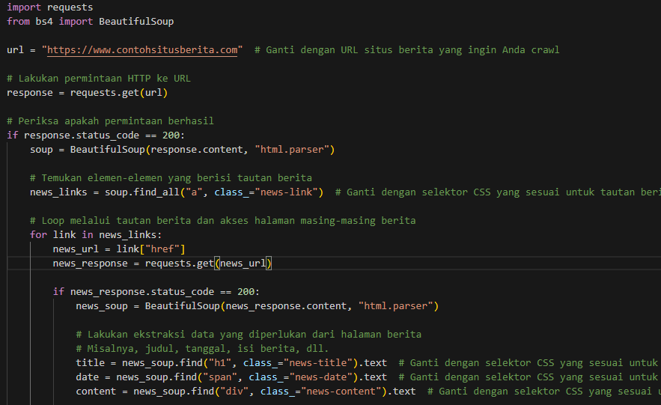
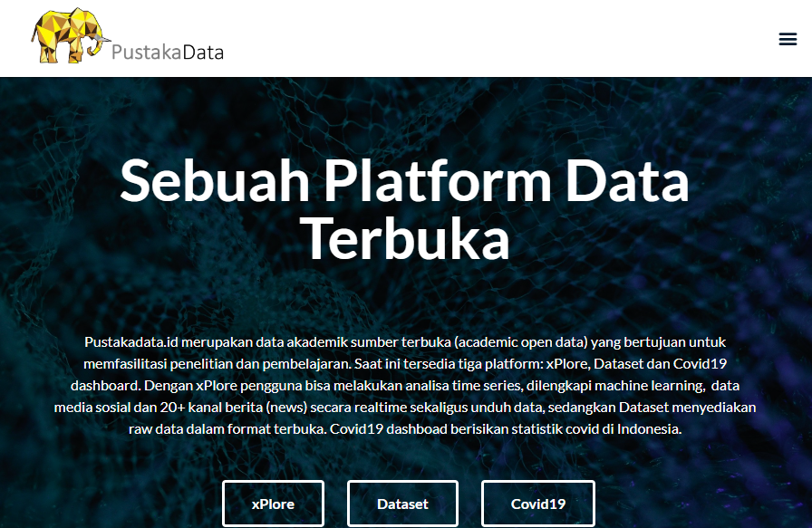
Data Acquisition
Raw Data diambil dari Kanal Berita berbahasa Indonesia di internet dengan keyword “Anies”, “Ganjar”, “Prabowo” pada rentang tanggal 1 - 31 Mei 2023 dan 8 - 30 Juni 2023 (54 hari) dan berhasil didapatkan 38.937 berita (data mentah) yang masih perlu dilakukan data pre-processing.
Pada Bahasa Python, Crawling Berita dapat dilakukan menggunakan library beautifulsoup seperti pada potongan code berikut -->>
Untuk mempercepat proses akuisisi data, kami menggunakan layanan dari pustakadata.id yang dimiliki oleh kampus UGM.

Slide 5
Data Pre-Processing
Raw Data
38.937 Data Origin
Remove Duplicates
31.159 Data Remaining
Filter Title Contain Name of Candidate
14.433 Data Remaining
“Untuk meminimalkan bias, berita diambil hanya pada judul berita yang mengandung kata tepat satu nama calon presiden”

Slide 6
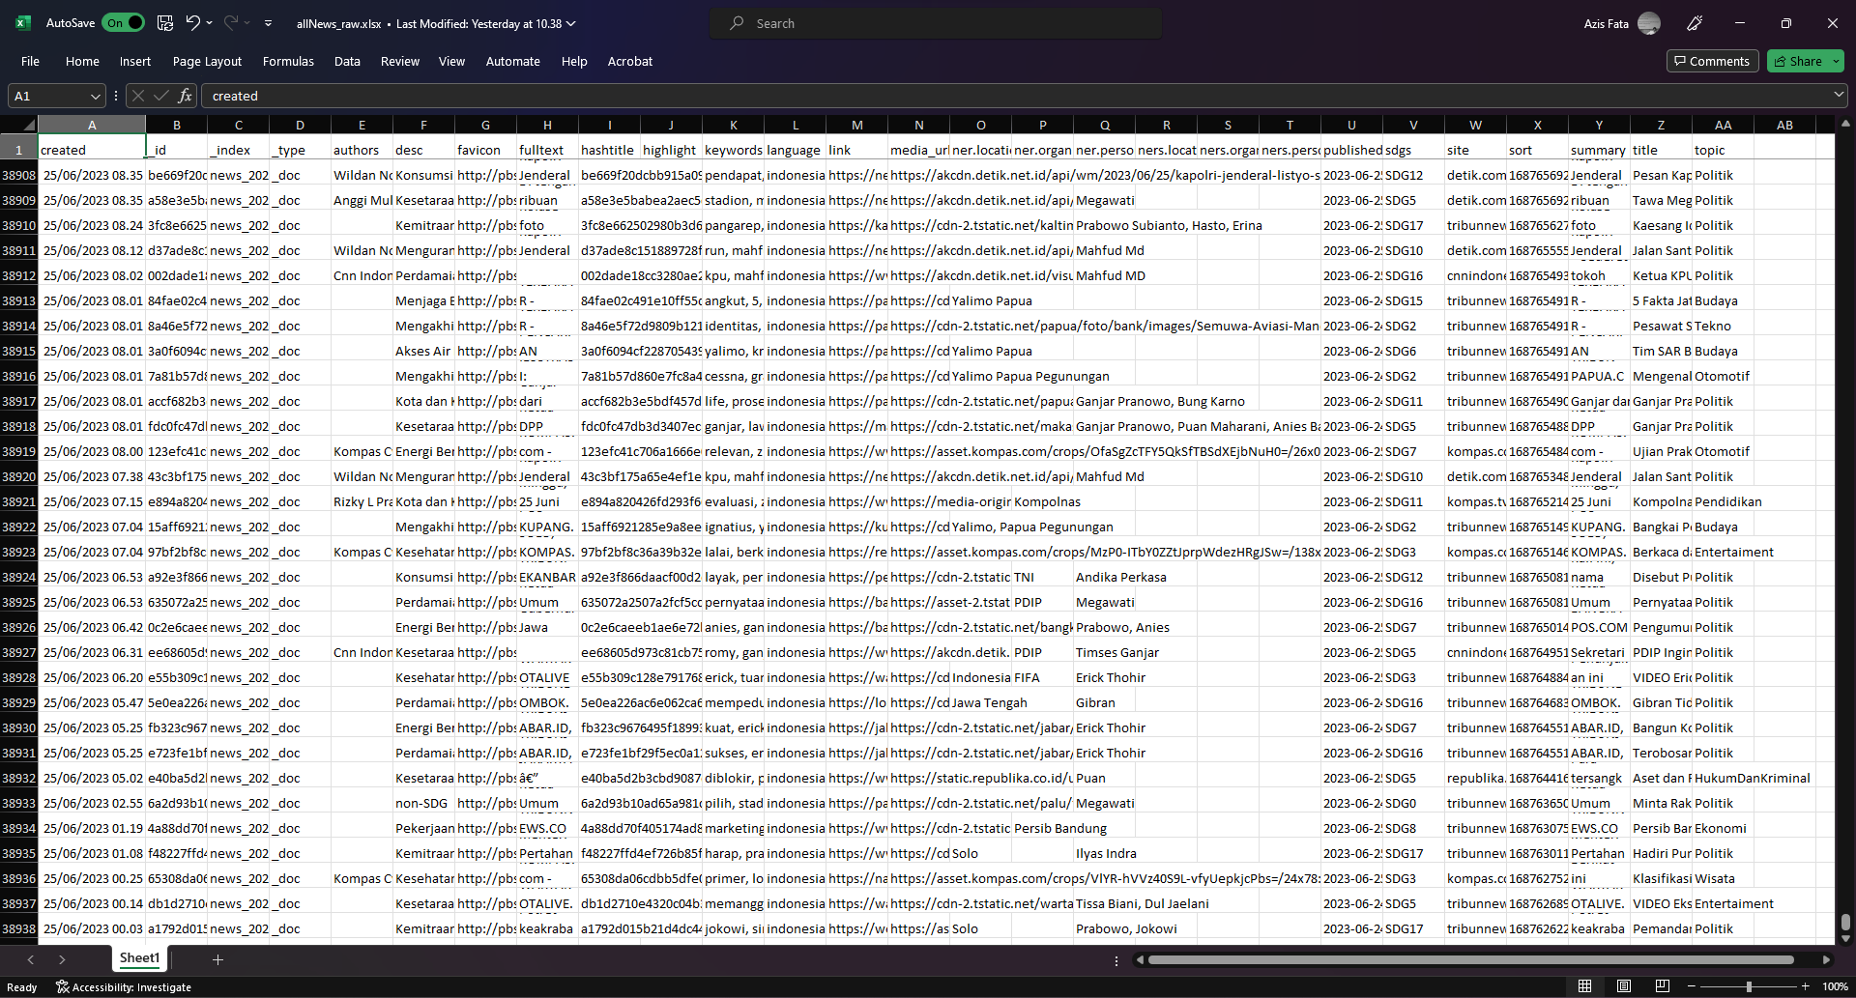
Raw Data

Slide 7
Postur Data Bersih

Slide 8

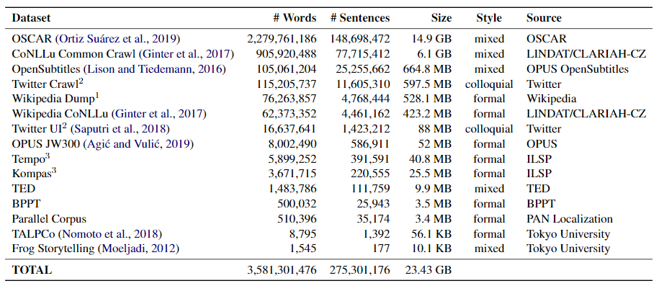
Process: BERT Sentiment Analysis
Proses penentuan sentimen dilakukan menggunakan BERT yang merupakan salah satu model Deep Learning dari Transformer yang hanya menggunakan encoder sebagai mesinnya.
model BERT merupakan model yang ditraining (pre-Training) menggunakan corpus berbahasa Indonesia yaitu IndoBERT. Untuk pengujian kali ini kami menggunakan 2 versi IndoBERT yang dikeluarkan oleh IndoNLU dan IndoLEM.
kedua versi model ini dilakukan fine-tuning menggunakan senti-ment analysis dataset yang disediakan oleh (Purwarianti and Crisdayanti, 2019)^{[1]} berisikan 12.676 komen dan review berbahasa Indonesia yang dikumpulkan dari berbagai platform online kemudian sentimennya diukur manual oleh beberapa ahli Bahasa Indonesia. Dataset ini memiliki komposisi sentimen: 7.110 Positif, 3.801 Negatif dan 1.765 Netral.
IndoBERT - IndoLEM Pre-Training Corpus (220M Words)
IndoBERT - IndoNLU Pre-Training Corpus (3.581M Words)
[1] Ayu Purwarianti and Ida Ayu Putu Ari Crisdayanti.2019.Improving bi-lstm performance for in-donesian sentiment analysis using paragraph vec-tor. In2019 International Conference of AdvancedInformatics: Concepts, Theory and Applications(ICAICTA), pages 1–5. IEEE.

Slide 9

Result
IndoNLU
IndoLEM
indobenchmark/indobert-base-p1
indolem/indobert-base-uncased

Slide 10
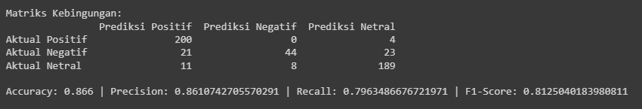
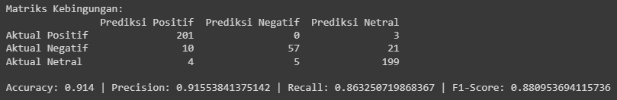
Evaluation
IndoLEM
IndoNLU
Komposisi Data Tes
Data Tes adalah data yang terpisah dari data training, sehingga mesin belum pernah membaca data ini sebelumnya.
Dari proses evaluasi di atas, IndoNLU menunjukkan performa yang lebih baik dari IndoLEM yaitu dengan F1-Score 0,88 dibanding 0,81.

Slide 11
Visualization (IndoNLU)
PIE CHART
Total Berita: 3.862
Total Berita: 6.175
Total Berita: 4.396

Slide 12
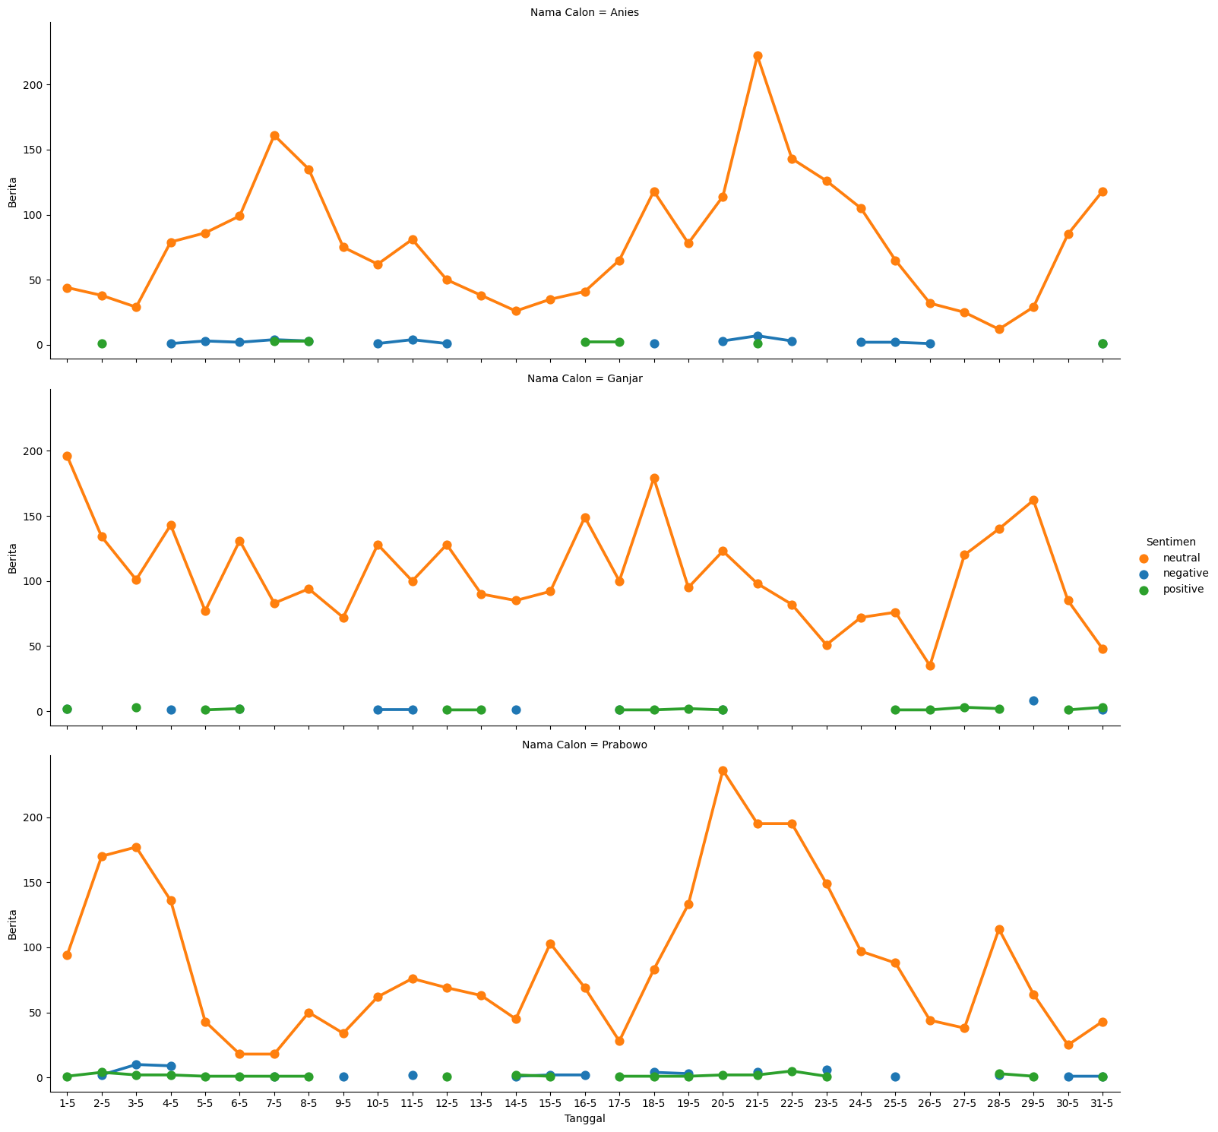
Visualization (IndoNLU)
SENTIMEN HARIAN:
MEI 2023

Slide 13
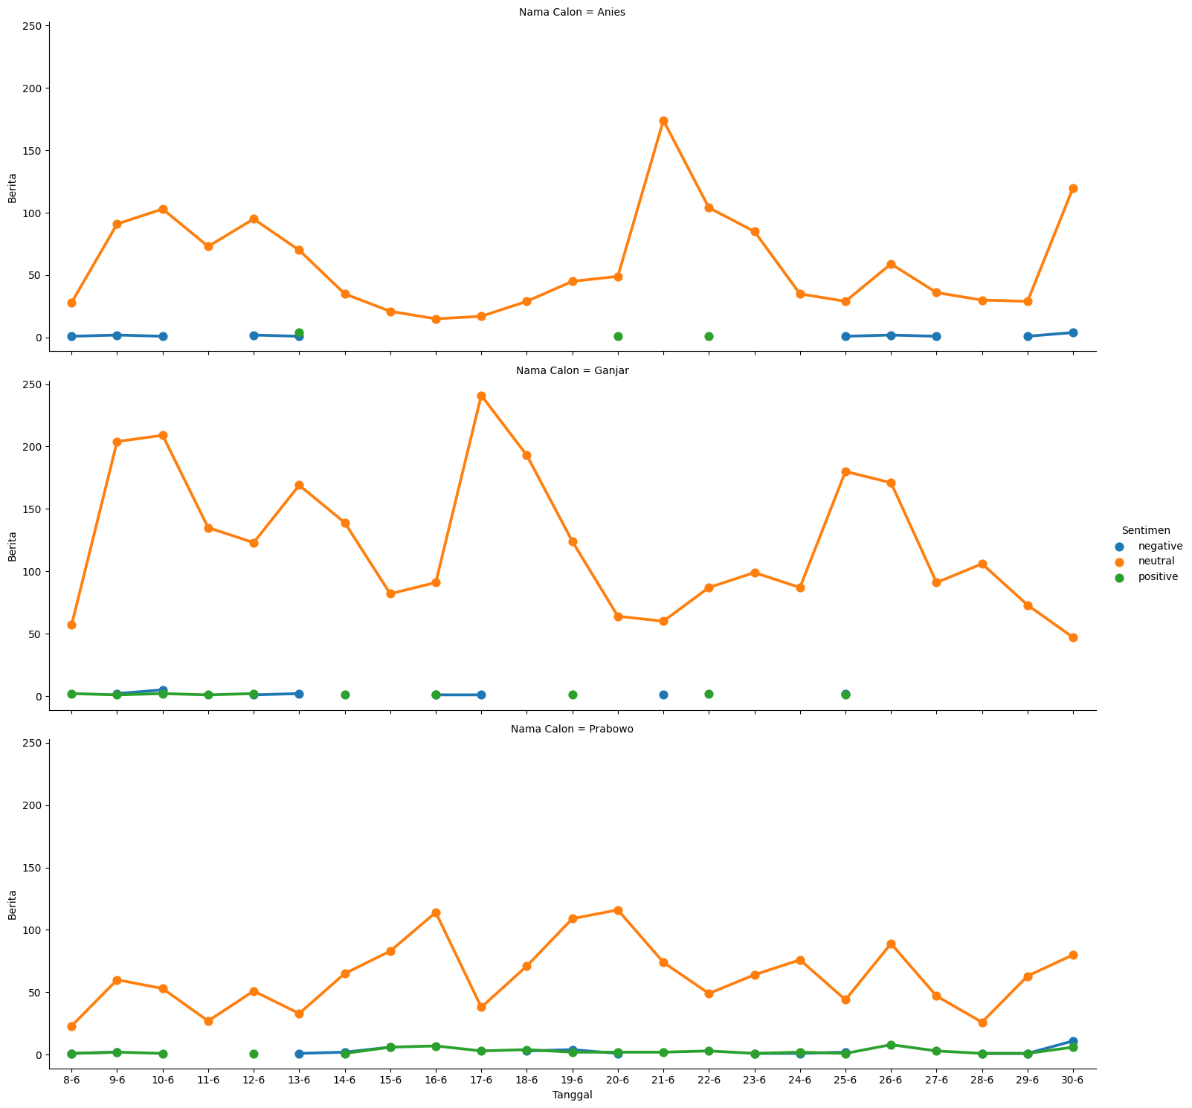
Visualization (IndoNLU)
SENTIMEN HARIAN:
JUNI 2023

Slide 14
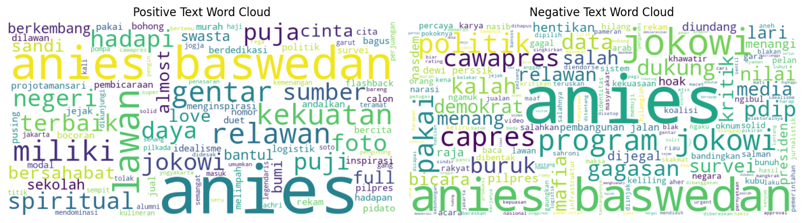
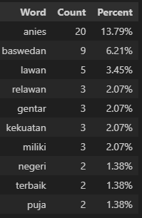
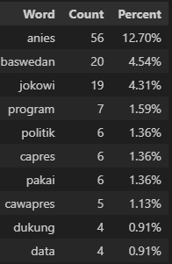
Visualization (IndoNLU)
WORDCLOUD
Nama Calon: Anies

Slide 15
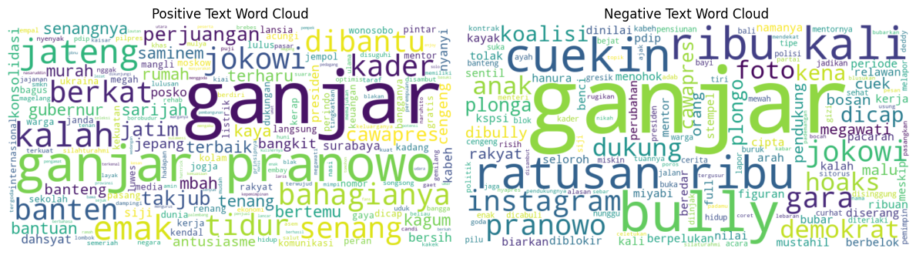
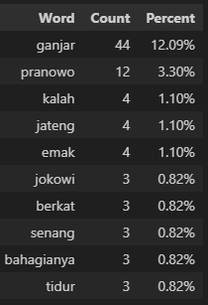
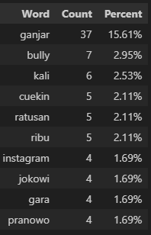
Visualization (IndoNLU)
WORDCLOUD
Nama Calon: Ganjar

Slide 16
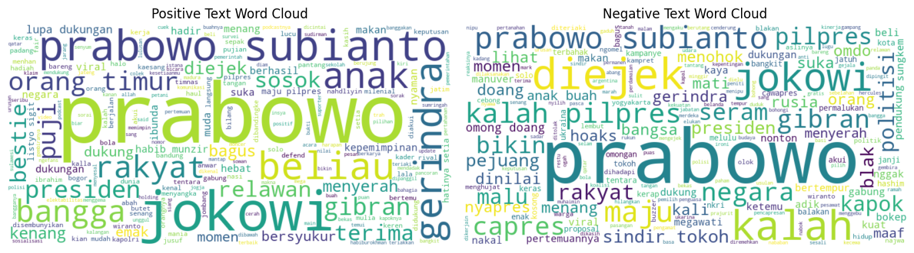
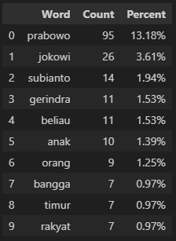
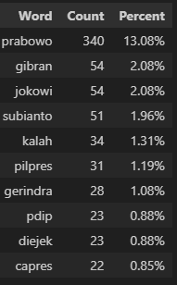
Visualization (IndoNLU)
WORDCLOUD
Nama Calon: Prabowo

Slide 17
Kesimpulan
Pada pengukuran sentimen pada berita, Terdapat hal yang perlu diperhatikan:
Sentimen diukur hanya pada judul berita, yang mungkin tidak menggambarkan isi keseluruhan berita
Kebanyakan judul berita bernada netral kurang dapat diambil informasi sentimennya.
Model ditraining dan dievaluasi menggunakan data yang berupa komen dan review, sehingga belum merepresentasikan teks berita. Model perlu ditraining dan di tes menggunakan teks berita agar model dapat lebih akurat dalam mendeteksi sentimen.
Untuk Pembacaan data:
Selama periode Crawling berita, Ganjar mendapatkan lebih banyak ekspos berita dibandingkan calon yang lain.
Anies lebih banyak mendapatkan sentimen negatif dibandingkan sentimen lain.
Prabowo mendapatkan sentimen negatif terkait dengan pidatonya tentang usulan perdamaian Rusia dan Ukraina

Slide 18

Data dan Source Code dapat diakses di: https://github.com/azisfata/big-data-analytic/ Thank You

